Slide 1
Сайт доставки еды
Прошутинская Л.

Slide 2
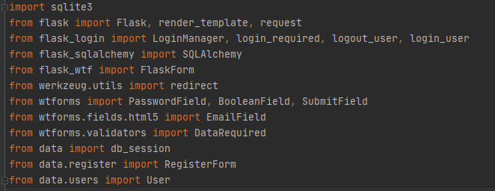
Используемые библиотеки

Slide 3
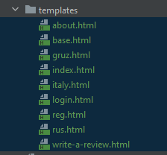
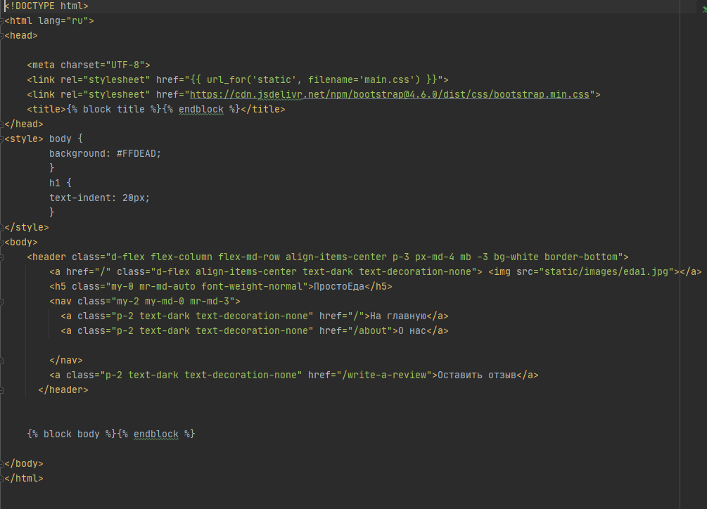
Шаблоны

Slide 4

Сам сайт

Slide 5
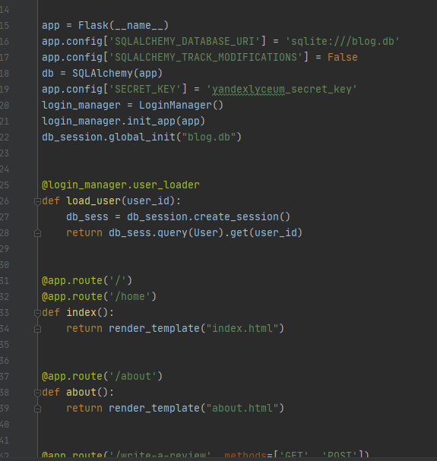
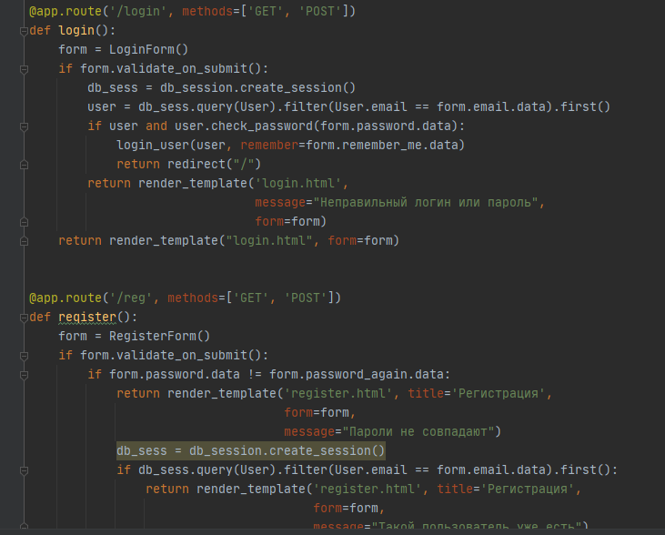
Код

